Slide 1
Mezopotamija

Slide 2
Tko sam ja?
Nastala sam davno, davno.
Imala sam svoje ljude koji su bili podijeljeni po staležima.
Vladari su donosili odluke, vojnici su vješto koristili oružje, a najmanja prava imali su robovi.
Imala sam svoje zakone, gradove.
Ljudi su plaćali poreze.
S vremenom sam se toliko raširila da nas danas ima mnogo.
Ja sam?
DRŽAVA

Slide 3
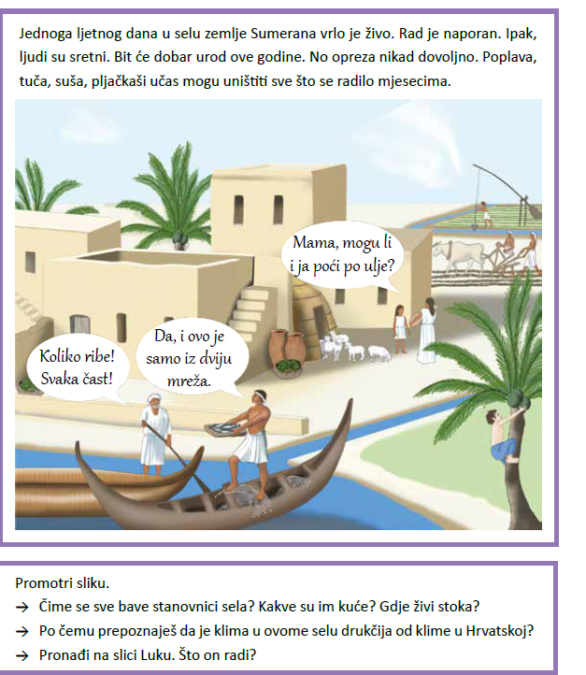

Slide 4
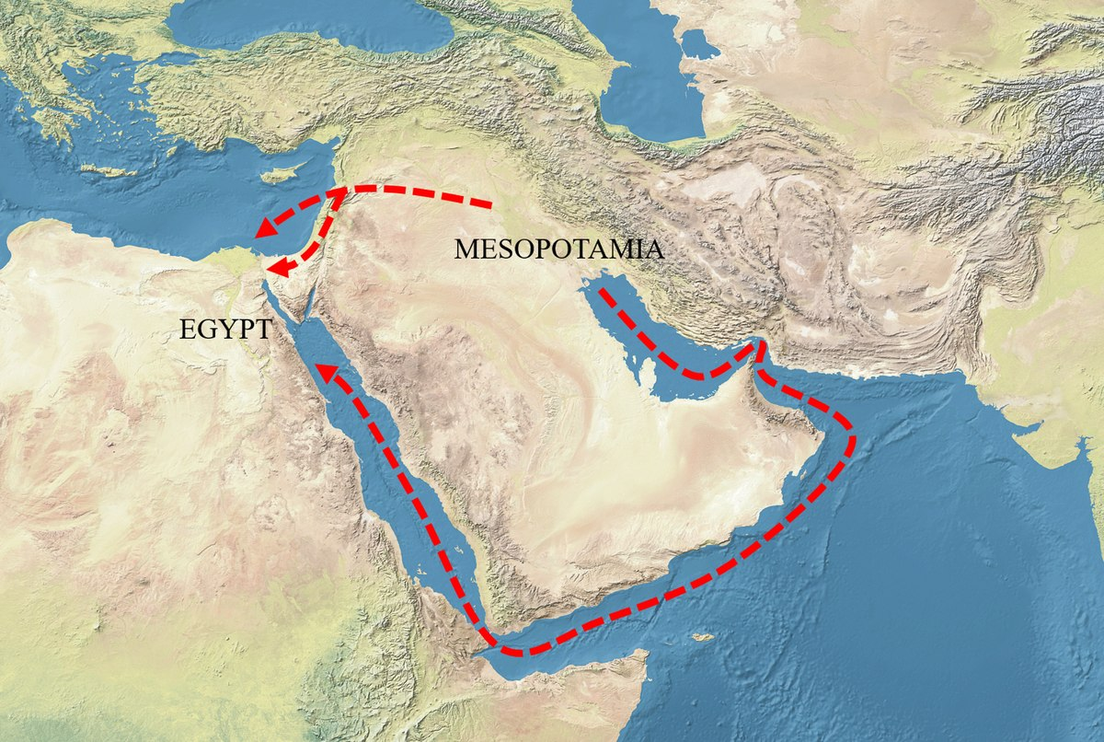
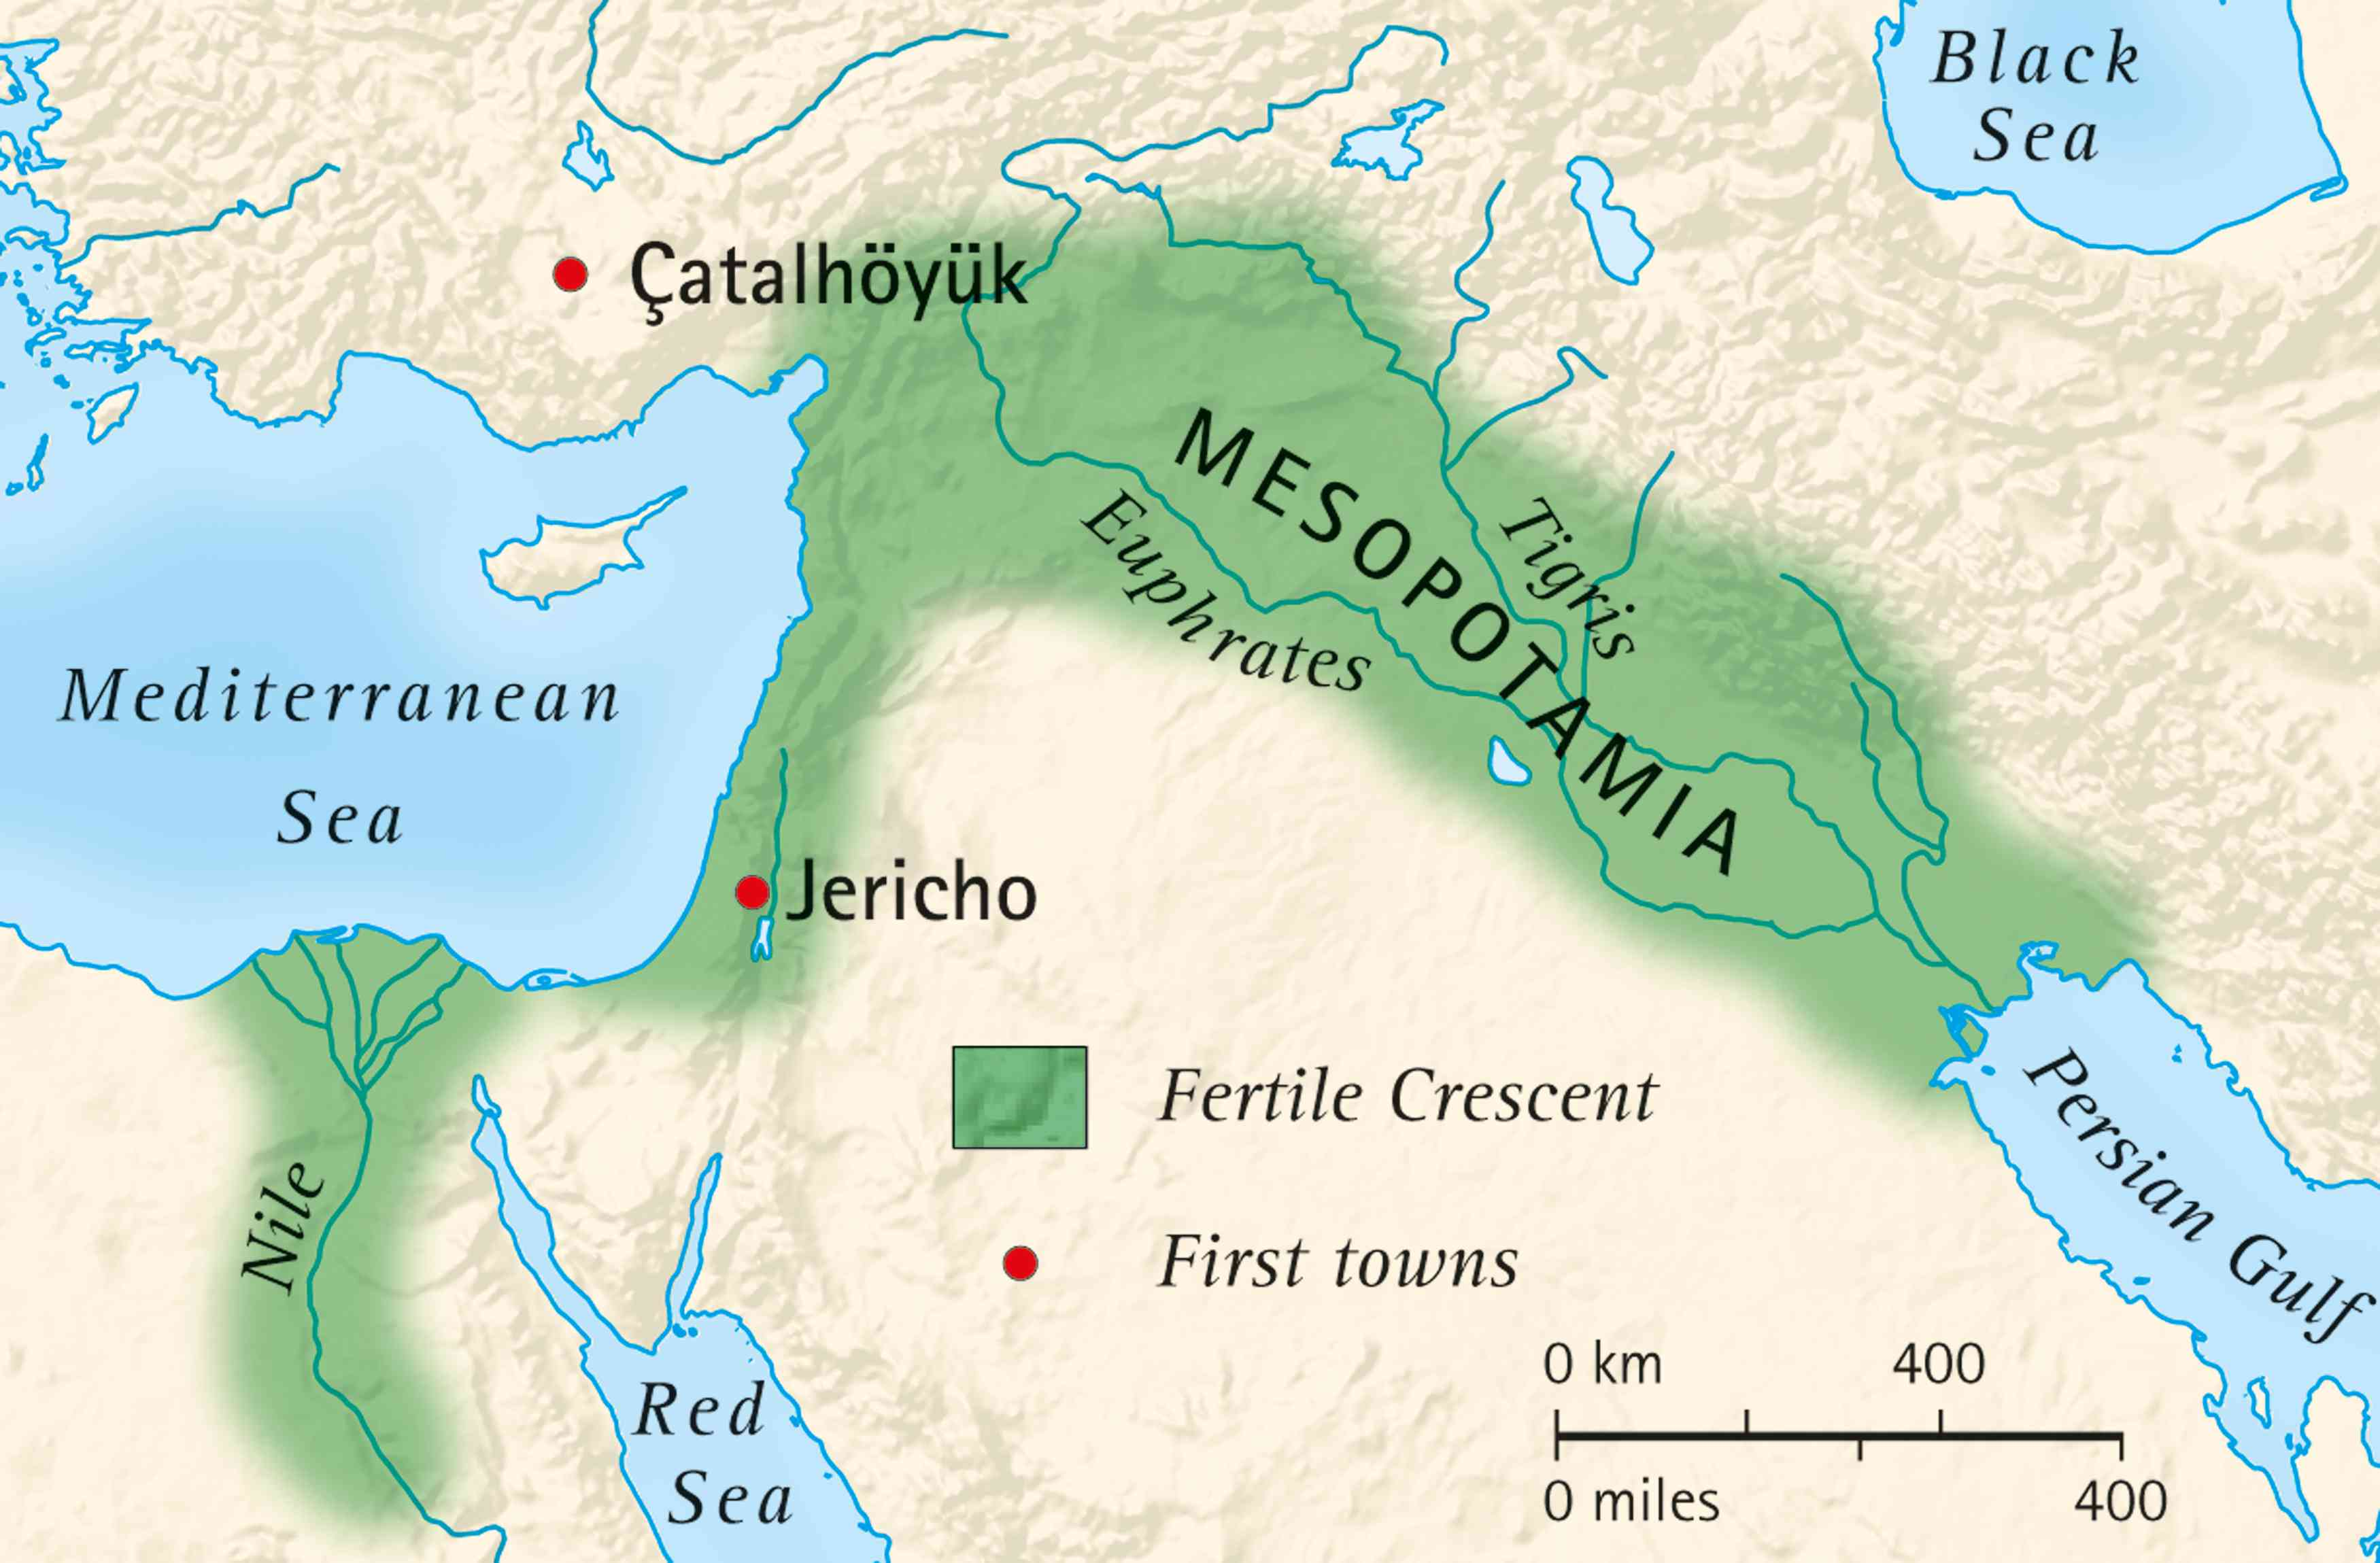

Slide 5
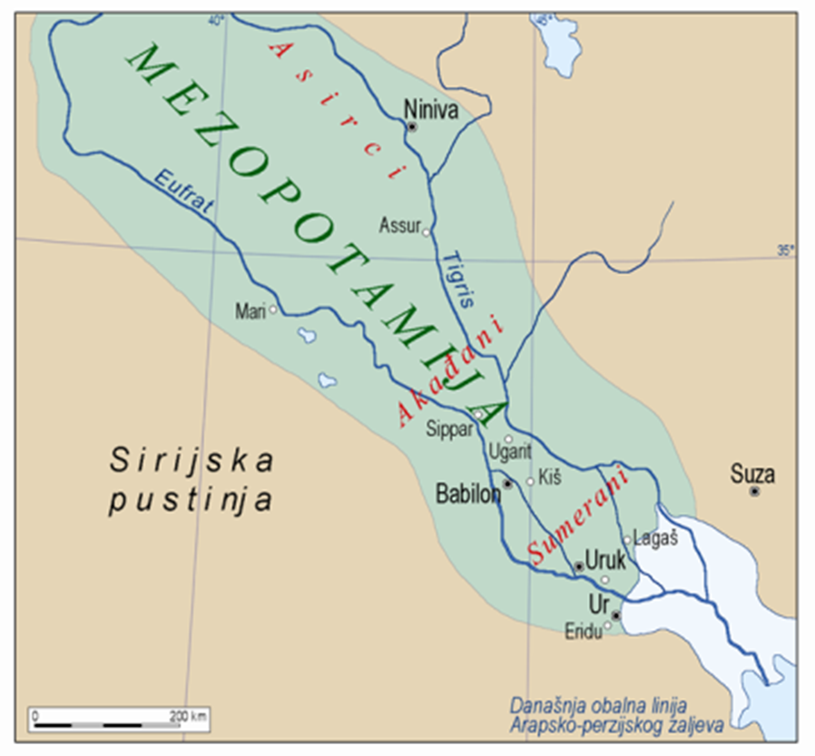
POLOŽAJ
MEZOPOTAMIJA = MEĐURJEČJE
između rijeka Eufrata i Tigrisa
    poplave, plodan mulj
    sustav kanala

Slide 6
Prepišite natuknice u bilježnice. Nadopunite natuknice.
MEZOPOTAMIJA - grč. ______________
zapadna Azija – rijeke __________ i _________
vijugav tok rijeke Tigris

Slide 7

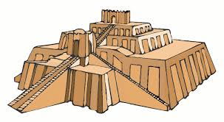
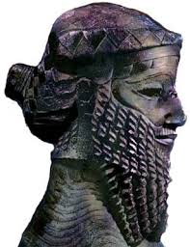
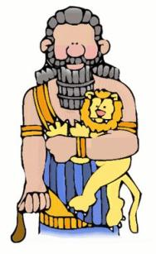
SUMERANI
Zigurat
Mnogobošci
Staleži
Ur, Uruk, Kiš
Akad – glavni grad u vrijeme kralja Sargona (ujedinio državu u 3.tis.pr.Kr)

Slide 8
Odgovorite na pitanja u bilježnicu:
→ Kako se zove prvi poznati narod u Mezopotamiji?
→ Što je grad - država?
→ Što su po vjeri bili Sumerani?
→ Što je zigurat?
→ Što misliš zašto su se vjernici morali penjati na vrh zigurata da bi odali počast bogovima? Objasni.

Slide 9
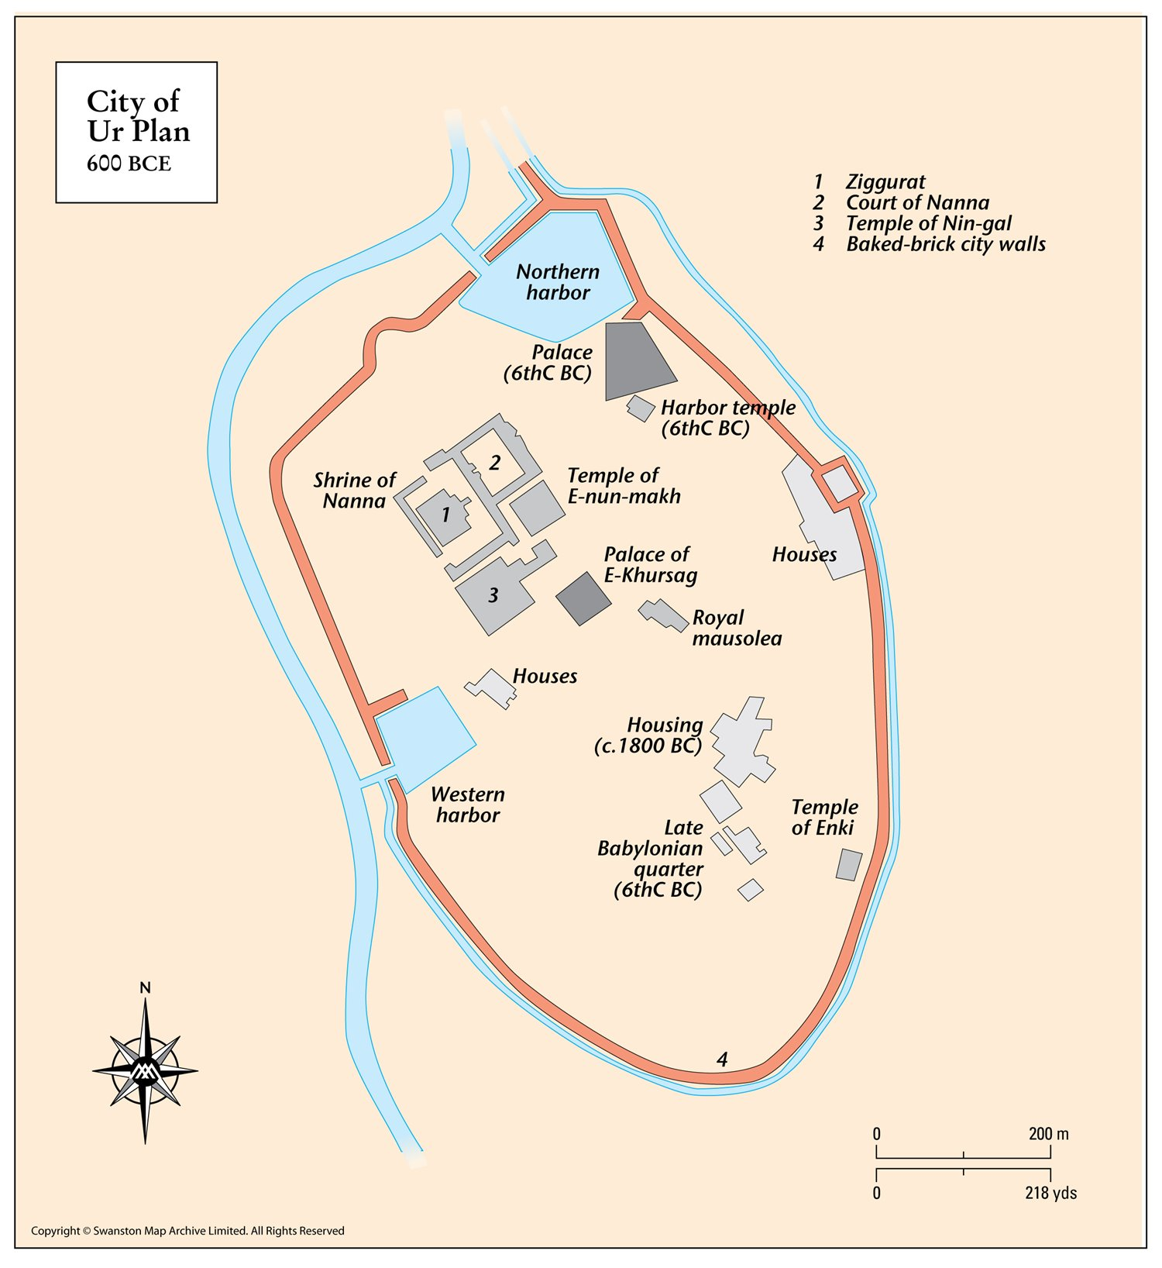
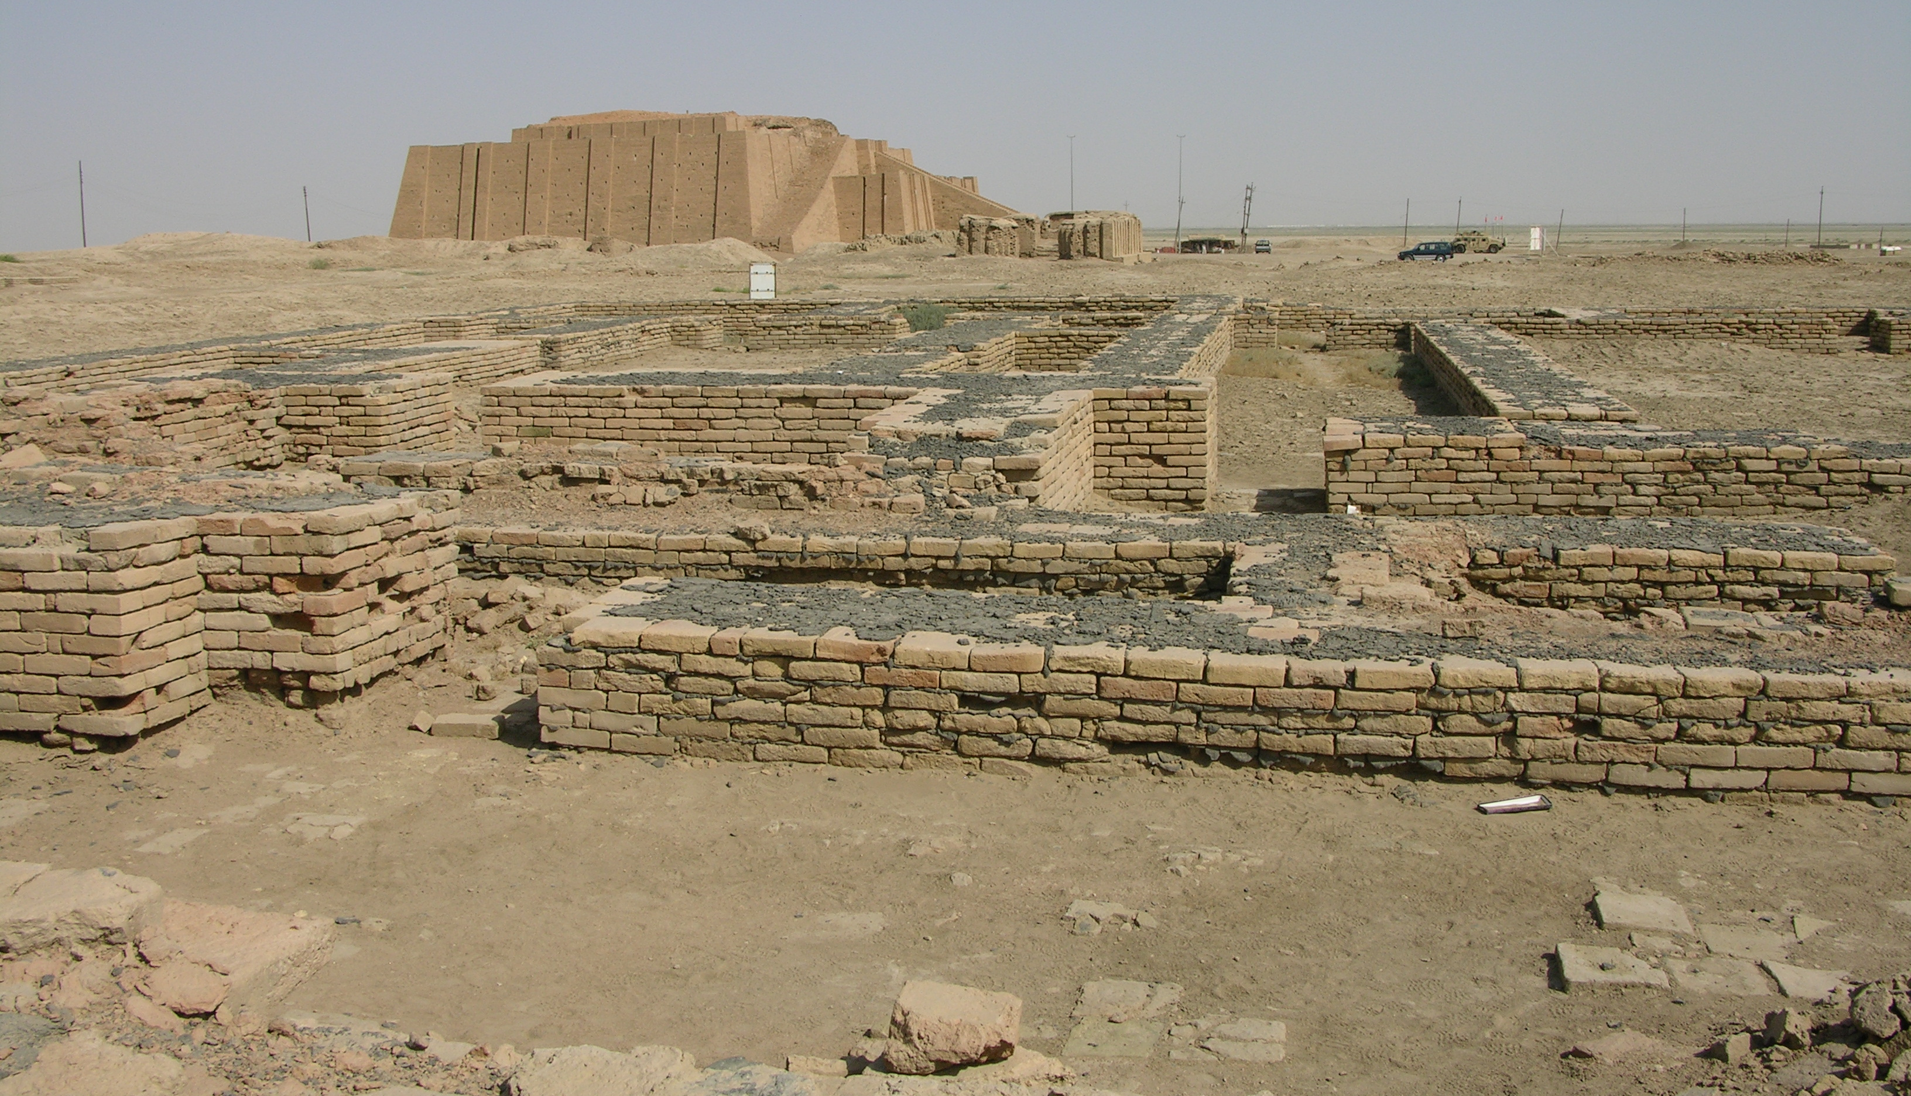
Digitalni udžbenik str. 51, 3D Grad Ur

Slide 10
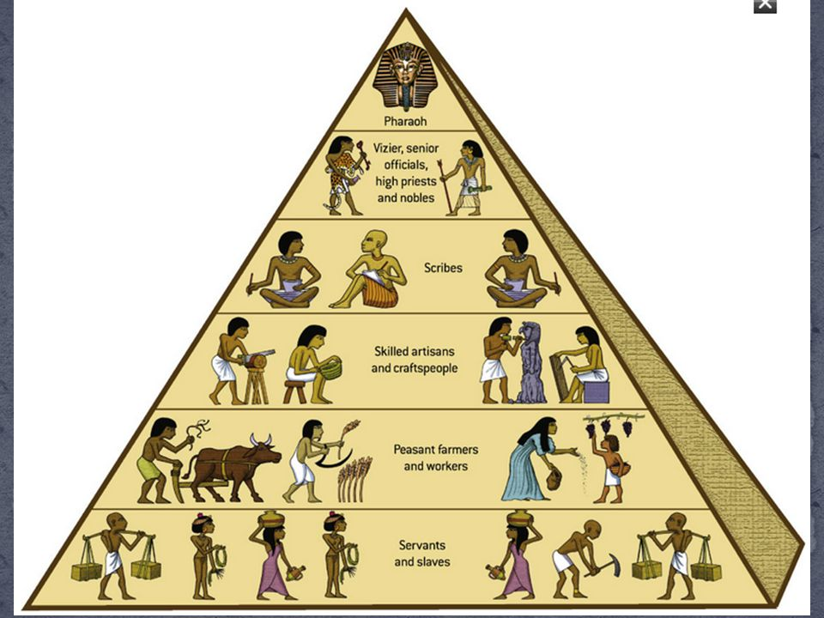
Staleži

Slide 11
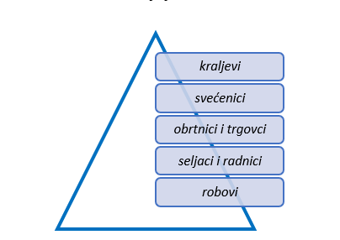
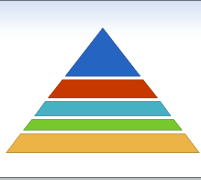
Nacrtajte u bilježnicu piramidu, poredajte staleže u njoj.

Slide 12
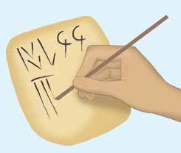
Klinasto pismo
pisanje na
glinenoj pločici
→ Tko je izumio prvo pismo?
→ Kako se naziva prvo pismo. Objasni zašto?
→ Što su se zapisivali Sumerani?
→ Koje su razlike između pisma kojim se danas služimo i slikovnog pisma? Objasni.
glinena pločica sa
zapisom o srebru

Slide 13
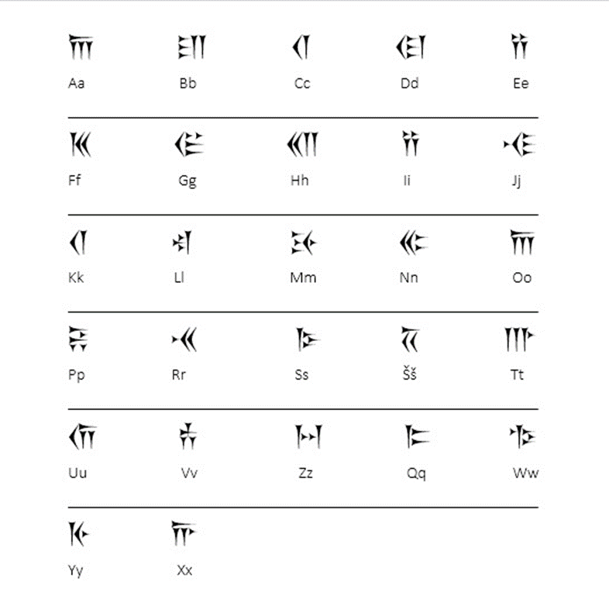
→Pozivam Vas na košarkašku utakmicu!

Slide 14
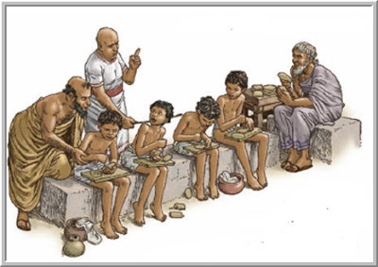
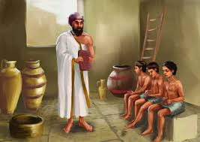
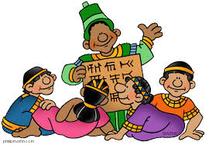
Škola

Slide 15
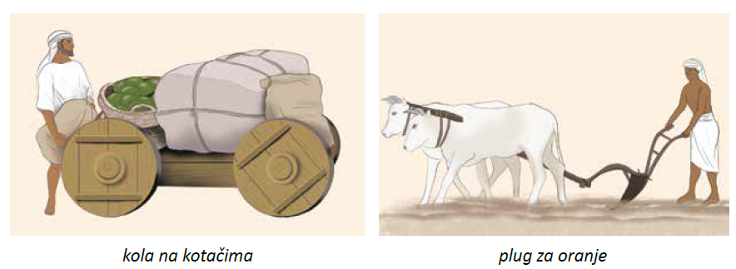
digitalni udžbenik str. 53, 3D Izumi iz Mezopotamije
Posuda iz Mezopotamije

Slide 16
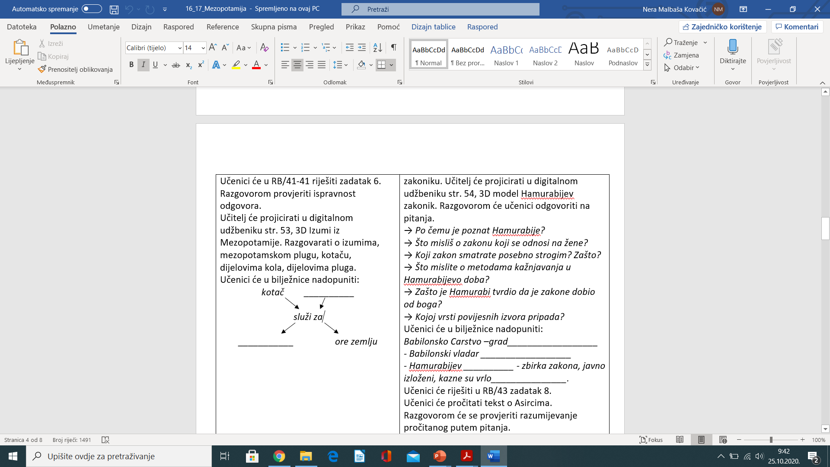
Prepišite. Dopunite.

Slide 17
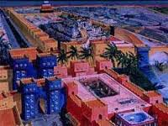
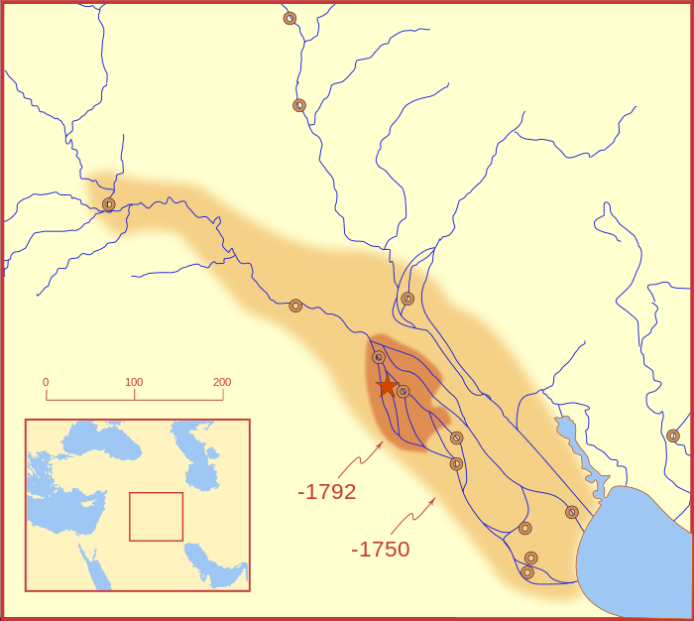
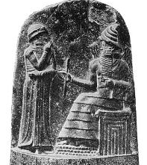
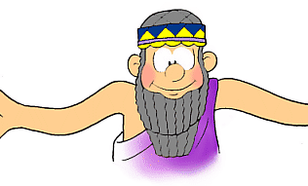
BABILON
2.tis.pr.Kr. Jača – Hamurabijev zakonik 1780.g.pr.Kr.
DZ – napravi tablicu 3 zakona i kazne i zalijepi ih u svoju bilježnicu kao razredna pravila!

Slide 18
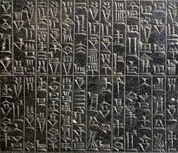
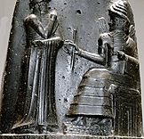
Digitalni udžbenik str. 54, 3D model Hamurabijev zakonik
→ Po čemu je poznat Hamurabije?
→ Što misliš o zakonu koji se odnosi na žene?
→ Koji zakon smatrate posebno strogim? Zašto?
→ Što mislite o metodama kažnjavanja u Hamurabijevo doba?
→ Zašto je Hamurabi tvrdio da je zakone dobio od boga?
→ Kojoj vrsti povijesnih izvora pripada?

Slide 19
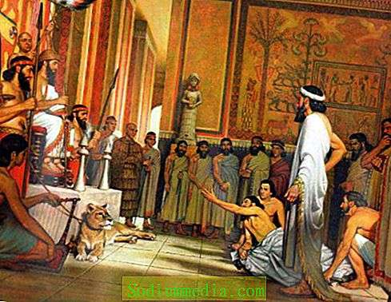
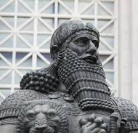
Prepišite. Nadopunite.
Babilonsko Carstvo – grad Babilon
Babilonski vladar: Hamurabi
Hamurabijev zakonik- zbirka zakona, javno izloženi, kazne su vrlo strogi
„oko za oko, zub za zub”

Slide 20
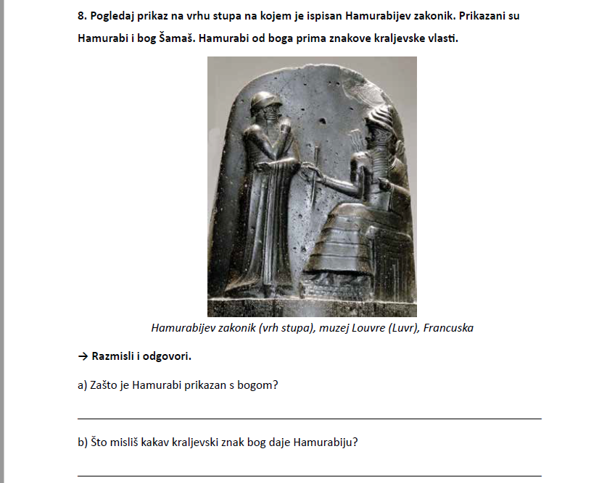
RB/43 zadatak 8

Slide 21
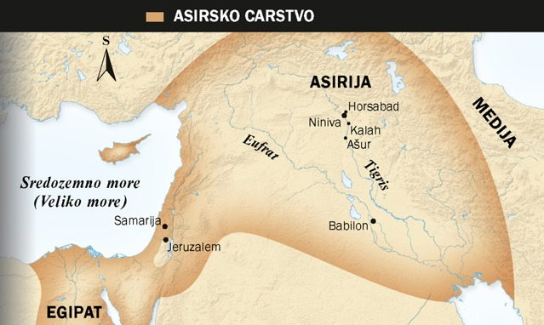
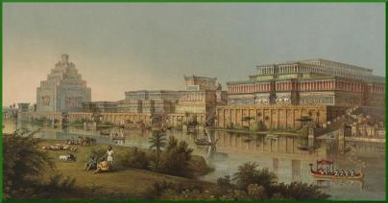
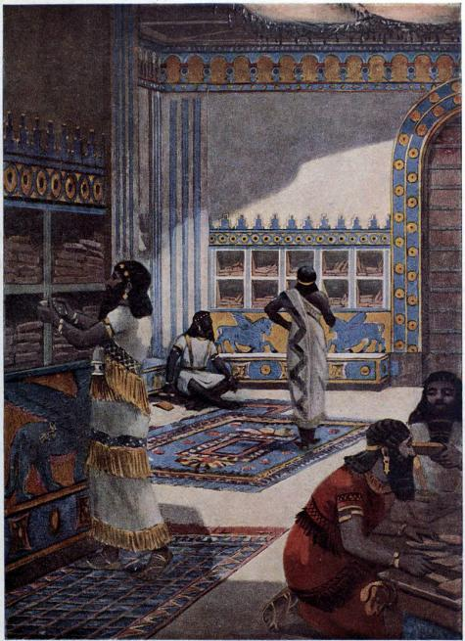
ASIRIJA
Sjever, planine, ratnici
Ašur i NINIVA
Asurbanipal - vladar
Knjižnica s 25 000 glinenih pločica – 7.st.pr.Kr.

Slide 22
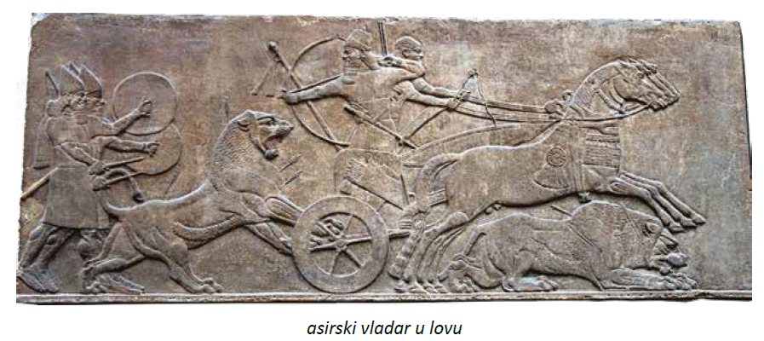
Odgovorite na pitanja u bilježnice:
→ Po čemu su Asirci bili osobito poznati?
→ Pogledaj sliku. Koji je sumerski izum prikazan?
→ Koje životinje love Asirci? Kojim oružjem?

Slide 23
Riješite vježbicu u wordwallu
https://wordwall.net/resource/5802172

Slide 24
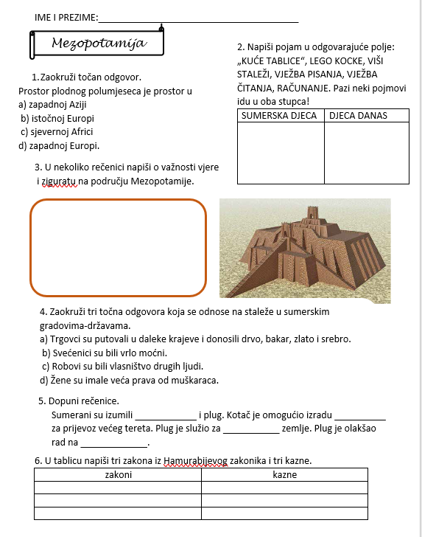

Slide 25
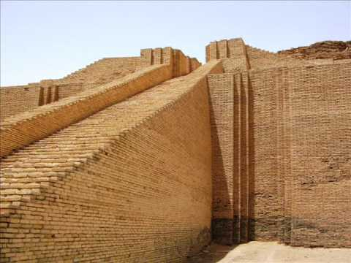
DZ
Istraži na internetu ili pitaj starije koje znamenite spomenike možeš pronaći na području Mezopotamije.
Poznaješ li nekoga tko je bio u tim dalekim zemljama.
Odredi koje zemlje se tamo danas nalaze.

